Slide 1
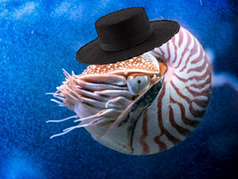
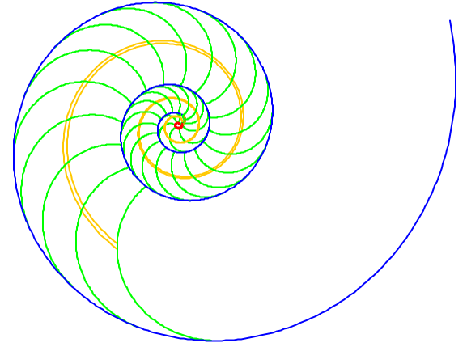
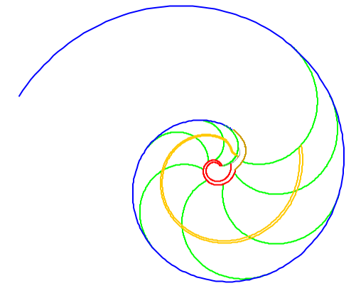
Ontogenia
matemática
del Nautilus
Modelo matemático desde la etapa embrionaria a la adulta
Dr. José R. Galo Sánchez CC by-nc-nd

Slide 2
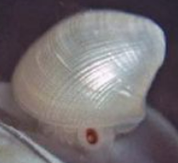
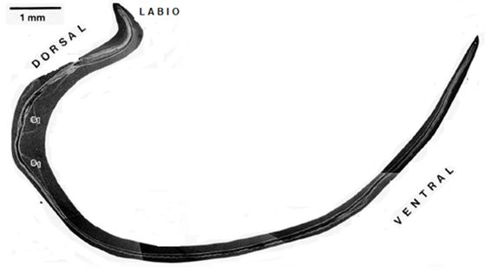
La concha embrionaria
y la primera cámara

Slide 3
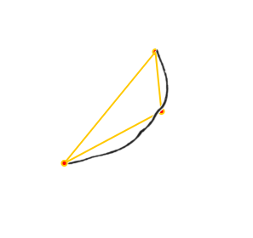
La concha embrionaria
Sección asimétrica.
En ella se inscribe el gnomon de un triángulo cordobés.
    Un vértice se ubica en el inicio del sifúnculo.
    Los otros dos en las constricciones ventral y dorsal.
‹#›

Slide 4
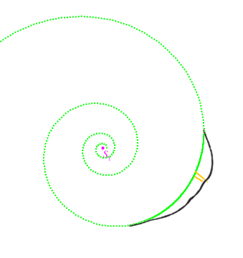
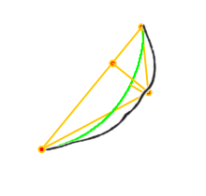
Primera cámara
Primera cámara:
  El primer septo es un arco de una espiral cordobesa que pasa por las constricciones de la concha.
  El sifúnculo de la primera cámara es recto y coincide con la altura del gnomon.
‹#›

Slide 5
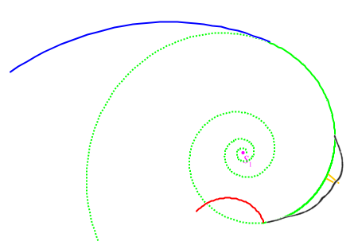
Ampliación del fragmacono
El primer septo se extiende en la dirección ventral siguiendo el arco de la espiral cordobesa.
El fragmacono se amplía respecto al fragmacono embrionario.
‹#›

Slide 6
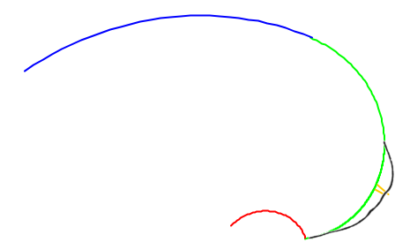
Fragmacono postembrionario en la etapa de la primera cámara
El fragmacono postembrionario se inicia a continuación de la ampliación del primer septo.
Está comprendido entre la pared dorsal y la pared ventral.
‹#›

Slide 7
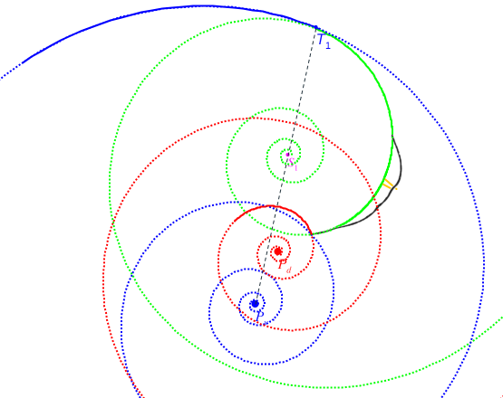
Pared ventral y dorsal en la etapa de la primera cámara
La pared ventral es un arco de una espiral cordobesa de polo P_{v}.
La pared dorsal es un arco de una espiral cordobesa de polo P_{d}.
La ampliación del primer septo de polo S₁ es tangente a la pared ventral.
El polo ventral P_{v}. y el polo dorsal P_{d} son distintos.
P_{v}, S₁ y el punto de tangencia T₁ del primer septo con la pared ventral están alineados por ser espirales cordobesas tangenciales (equiangulares).
‹#›

Slide 8
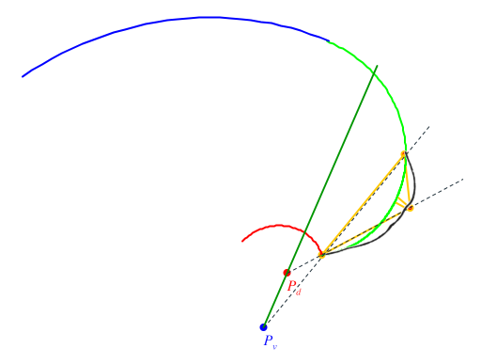
Polos de la pared ventral y dorsal
El polo ventral P_{v} está alineado con las constricciones, está en la prolongación del lado mayor del gnomon del triángulo cordobés.
El polo dorsal P_{d} está alineado con la constricción dorsal y el inicio del sifúnculo.
Los polos P_{v} y P_{d} determinan lo que denominamos eje polar.
‹#›

Slide 9
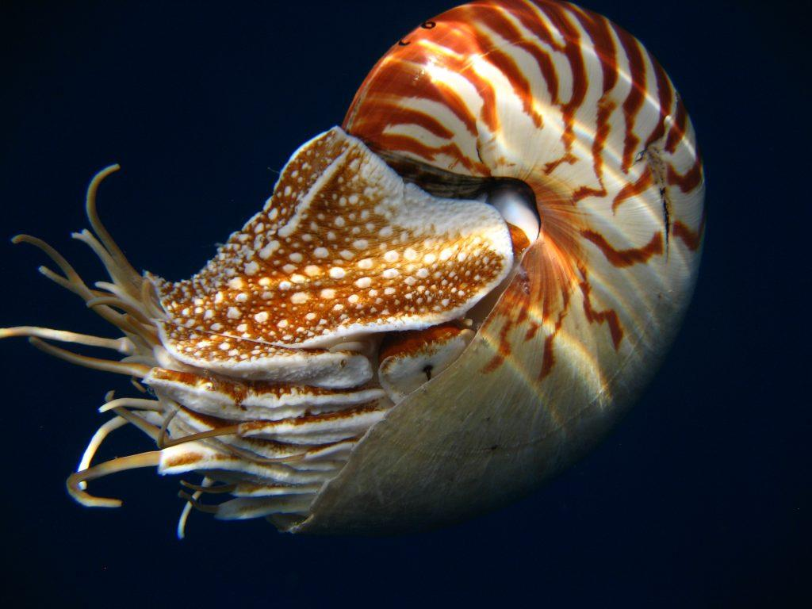
La pared ventral

Slide 10
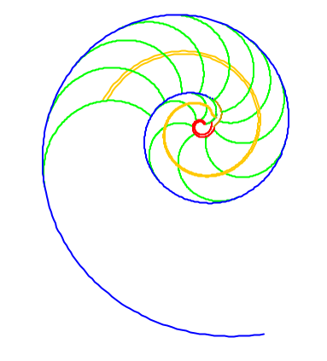

La pared ventral
La pared ventral desde la primera cámara hasta la etapa adulta, permanece invariante en su forma: es una espiral cordobesa.
ecuación en coordenadas polares
el polo es
ecuación en coordenadas cartesianas
Tomaremos esta ecuación como sistema de referencia para ubicar el resto de elementos del modelo ontogénico del Nautilus.
‹#›

Slide 11
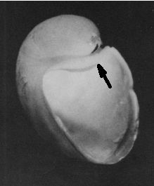
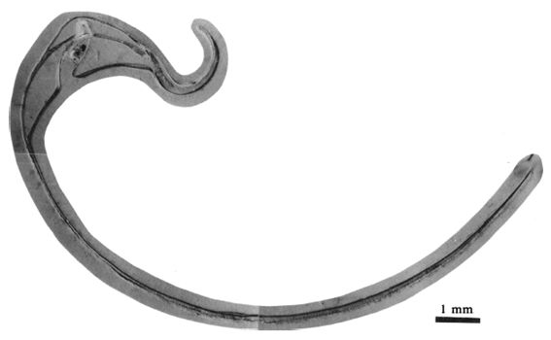
La pared dorsal

Slide 12
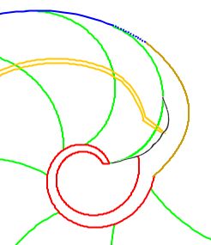
La pared dorsal en el primer verticilo
La pared dorsal en el primer verticilo presenta tres etapas diferenciadas:
Del primer al séptimo septo: espiral cordobesa*.
Del séptimo al décimo septo: pared de transición parabólica.
Del décimo al undécimo septo: arco de espiral cordobesa que enlaza con la pared ventral inicial
*En la primera etapa es necesario dar un grosor a la pared dorsal para que el segundo y tercer septo la intersequen y para reflejar adecuadamente en enlace con la pared de transición.
‹#›

Slide 13

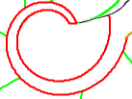
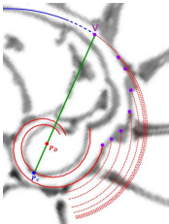

La pared dorsal en el primer verticilo (ecuaciones)
Puntos de una familia de arcos de espirales
cordobesas que describen una parábola
𝑥 = −3,8329𝑦² + 1,699096461𝑦 + 0,07999021
‹#›

Slide 14
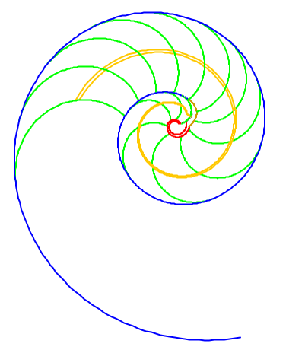

La pared dorsal en el segundo y tercer verticilo
La pared dorsal en el segundo y tercer verticilo coincide con la pared ventral del verticilo anterior
‹#›

Slide 15
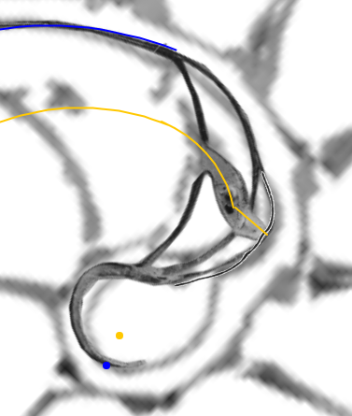
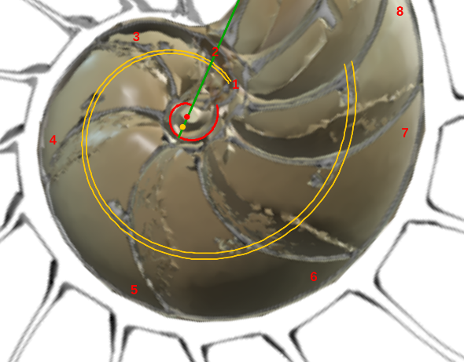
El sifúnculo

Slide 16
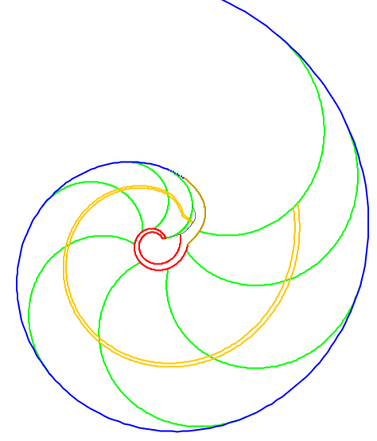
El sifúnculo en el primer verticilo
El sifúnculo en el primer verticilo presenta tres etapas diferenciadas:
En la primera cámara es rectilíneo y sigue la dirección de la altura del gnomon del triángulo cordobés.
En la segunda cámara se traslada adaptándose a la ampliación del primer septo y del fragmacono.
Tercera a octava cámara es un arco de espiral cordobesa con polo P_{Sf}, diferente del ventral P_{v} y del dorsal P_{d}.
‹#›

Slide 17

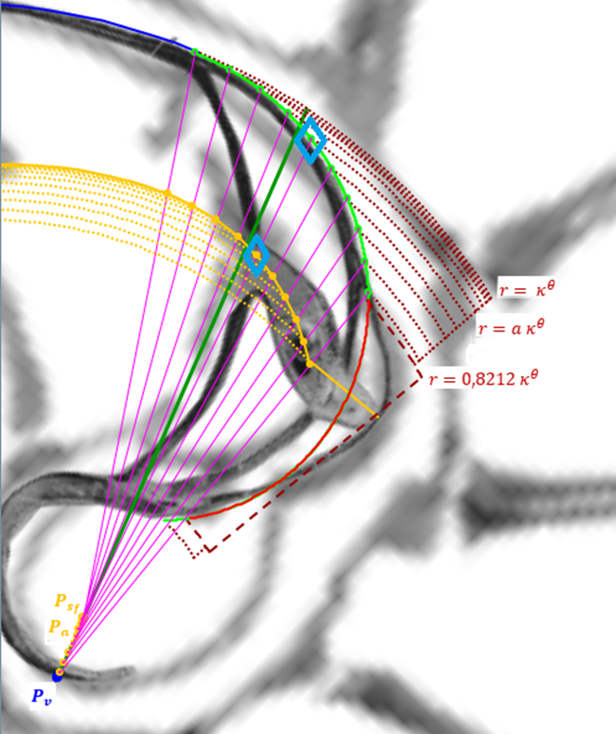

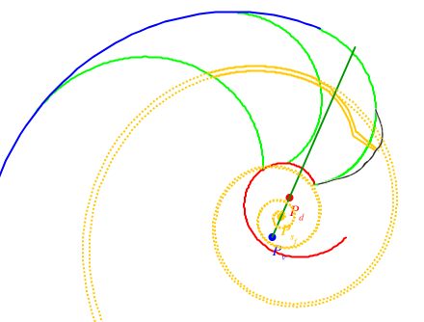




El sifúnculo en el primer verticilo (ecuaciones)
Primera cámara es un segmento rectilíneo en la dirección de la altura del gnomon del triángulo cordobés que aproxima la concha embrionaria.
Segunda cámara es una espiral cordobesa con traslación de su polo proporcional a la ampliación del fragmacono.
De la tercera a la octava cámara es una espiral cordobesa con polo
‹#›

Slide 18

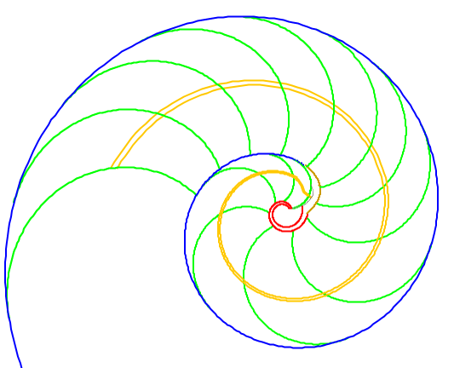


El sifúnculo en el segundo y tercer verticilo (ecuaciones)
El sifúnculo en el segundo y tercer verticilo es el eje del fragmacono, un arco de espiral cordobesa intermedia entre la pared dorsal y la ventral:
Sifúnculo en el segundo y tercer verticilo.
Pared ventral en el segundo
y tercer verticilo.
Pared dorsal en el segundo
y tercer verticilo.
‹#›

Slide 19
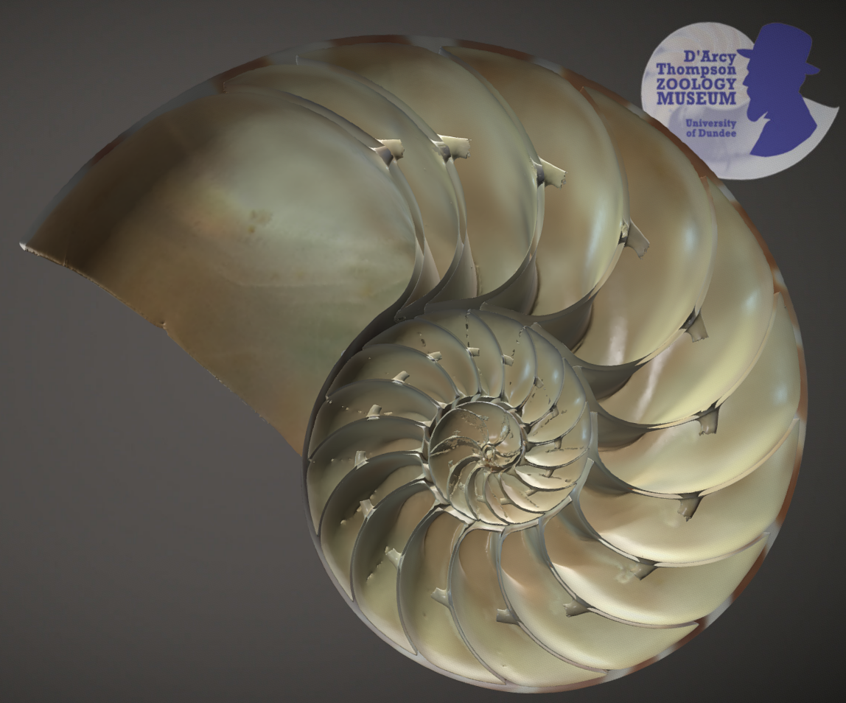
Los septos

Slide 20
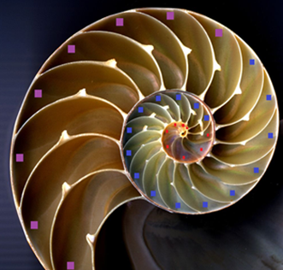
Los septos
El número de septos varía en los tres verticilos del Nautilus:
En el primer verticilo hay 8 septos. Paso medio interseptos: 2𝜋/8.
En el segundo verticilo hay 16 septos. Paso medio interseptos: 2𝜋/16.
En el tercer verticilo 8 septos aproximadamente con paso medio interseptos: 2𝜋/16.
*El paso radial interseptos en el segundo y tercer verticilo varía según los ejemplares considerados entre 2𝜋/15 y 2𝜋/16. Y suele ser inferior en los últimos septos, en la etapa de madurez.
‹#›

Slide 21
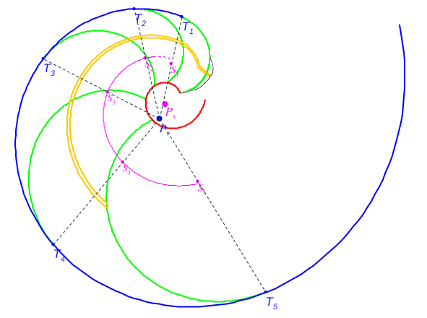

Forma y propiedades de los septos
Todos los septos:
son arcos de espirales cordobesas.
son tangentes a la pared ventral.
tienen su punto de tangencia T_{n} y su polo S_{n}, alineado con el polo P_{v} de la pared ventral*.
*Debido a que todo septo es tangente a la pared ventral y dado que ambos son arcos de espirales cordobesas, es decir, equiangulares en todo punto de ellas.
‹#›

Slide 22
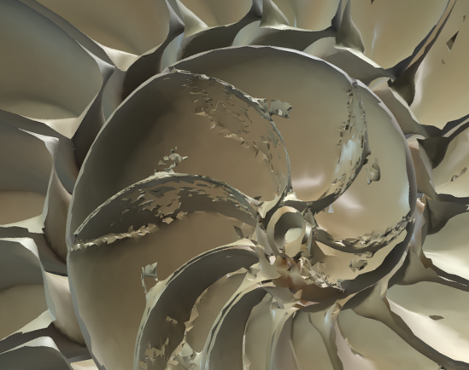
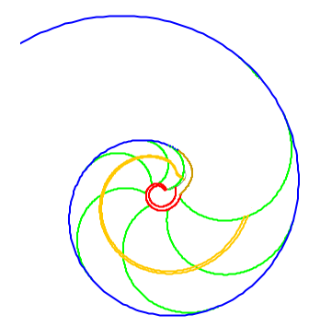
Los septos en el 1.^{er} verticilo

Slide 23
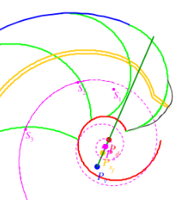

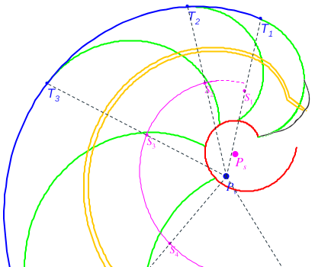

Particularidades de los septos en el 1.^{er} verticilo
En el primer verticilo:
El polo del primer septo S₁ se ubica en una posición diferenciada.
Los polos S_{n} (2 ≤ n ≤ 7) de los arcos de los septos están en una espiral cordobesa de polo P_{s} que difiere del polo ventral P_{v} .
donde .
La razón entre el radio vector del septo y el radio vector de la pared ventral: S_{n}T_{n}/P_{v}T_{n} es variable*.
*Éste es el porqué de que los arcos de los septos tengan diferente escala o ángulo de retardo y es por ello que las cámaras septales tengan un crecimiento volumétrico no gnomónico (siguen un crecimiento logarítmico) y es lo que causa la mejora de la flotabilidad en la etapa de crecimiento inicial.
‹#›

Slide 24

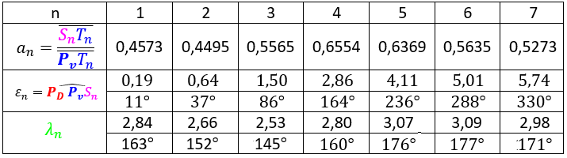
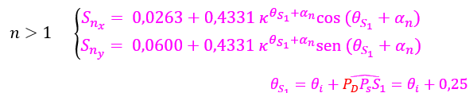
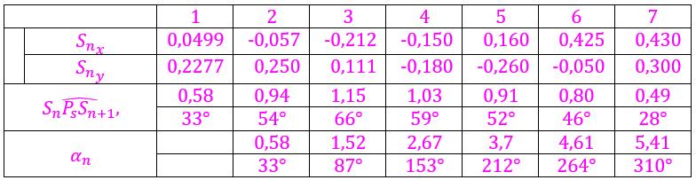
Los septos en el 1.^{er} verticilo (ecuaciones)
Amplitud del septo
‹#›

Slide 25
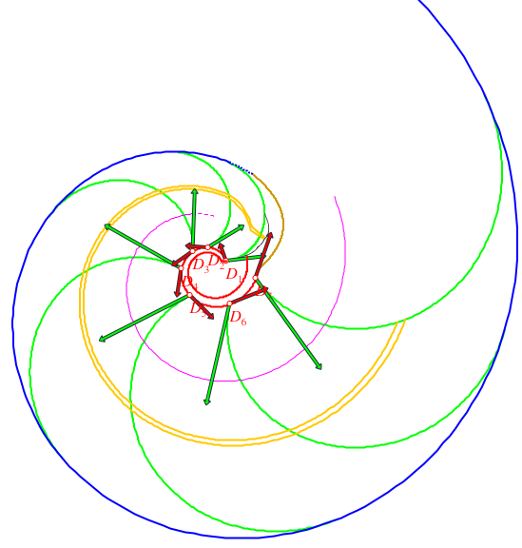
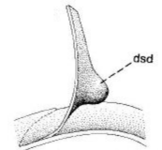

Incidencia de los septos con la pared dorsal en el 1.^{er} verticilo
En el primer verticilo:
Los septos inciden oblicuamente en la pared dorsal con un ángulo, que no es recto, y diferente para cada septo.
El Nautilus refuerza la unión de los septos con la pared dorsal mediante la depresión septal dorsal(dsd).
‹#›

Slide 26
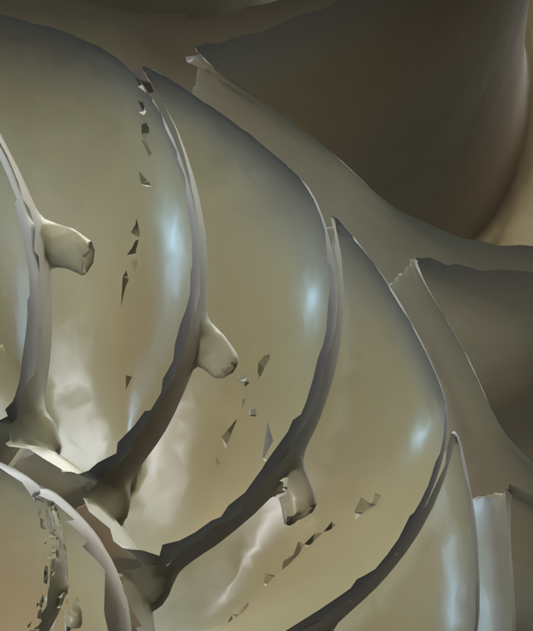
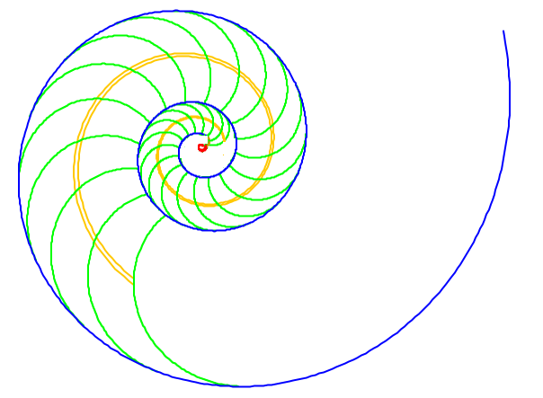
Los septos en el 2.º y 3.^{er} verticilo

Slide 27
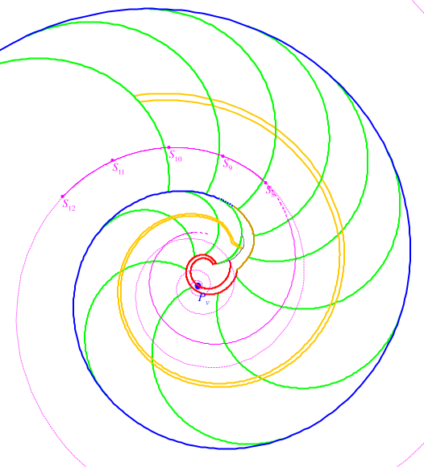

Particularidades de los septos en el 2.º y 3.^{er} verticilo (I)
En el segundo y tercer verticilo:
Los polos S_{n} (n≥8) de los arcos de los septos están en una espiral cordobesa de polo el polo ventral P_{v} y coeficiente 0,5.
La espiral de los polos en el primer verticilo difiere de la espiral de los polos en el segundo y tercer verticilo.
‹#›

Slide 28
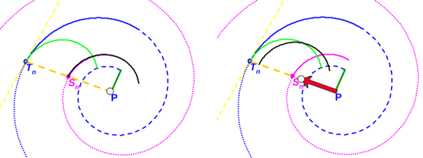
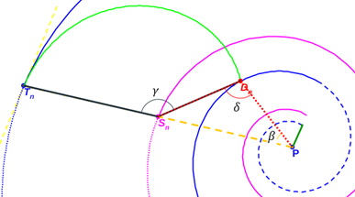
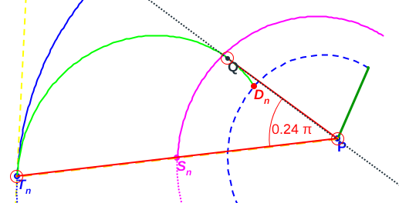
Particularidades de los septos en el 2.º y 3,^{er} verticilo (II)
En el segundo y tercer verticilo:
Los septos se pueden obtener como traslación de un arco de la espiral de los polos septales.
La amplitud de los arcos de los septos es 𝛾=2,5090… rad ≃143,76º.
El ángulo de los radios vectores P_{v}T_{n} y P_{v}D_{n} de los septos es 𝛽=0,6832… rad ≃39,37º.
La amplitud angular de los septos (ángulo QP_{v}T_{n}), donde P_{v}Q es la recta tangente al septo desde P_{v} , es 0,24π=43,09º≃π/4.
‹#›

Slide 29




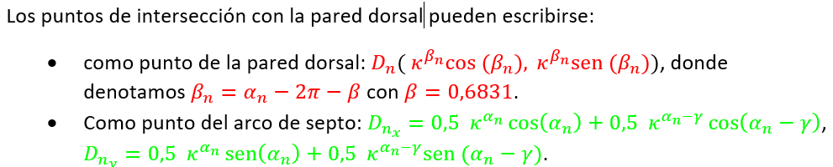
Los septos en el 2.º y 3.^{er} verticilo (ecuaciones)
‹#›

Slide 30
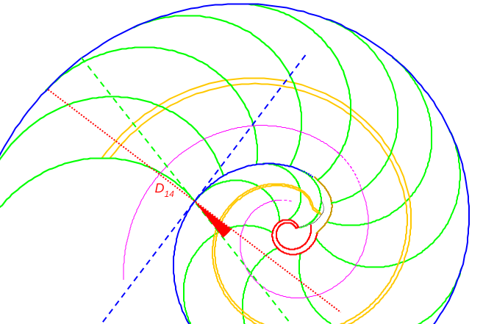
Incidencia de los septos con la pared dorsal (2.º y 3.^{er} verticilo)
En el segundo y tercer verticilo:
Los septos no son ortogonales a la pared dorsal. Hay una desviación de 14,62º entre la recta tangente al septo (línea verde a rayas) y la recta normal a la pared dorsal (línea roja de puntos).
El Nautilus refuerza la unión de los septos con la pared dorsal mediante la depresión septal dorsal(dsd).
‹#›

Slide 31
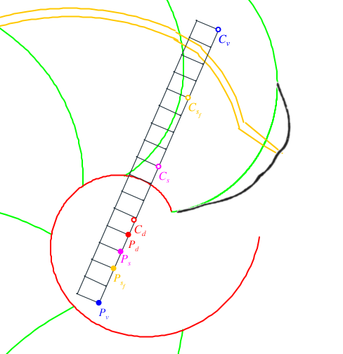
Certezas (puntos notables) y veleidades (puntos destacables)

Slide 32
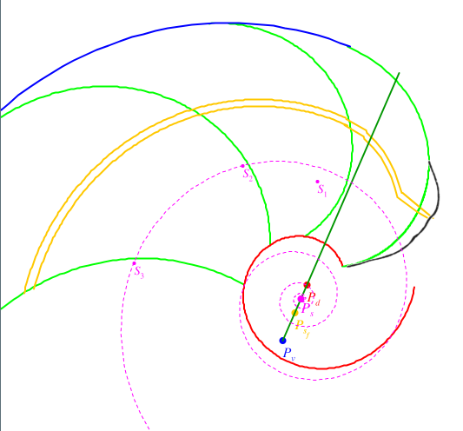


Puntos notables del Nautilus (primer verticilo)
En el primer verticilo:
Polo de la espiral ventral P_{v} .
Polo de la espiral dorsal P_{d} .
Polo de la espiral de los polos de los septos P_{s} .
Polo de la espiral del sifúnculo P_{sf} .
‹#›

Slide 33
Puntos notables del Nautilus (segundo y tercer verticilo)
En el segundo y tercer verticilo:
Los polos P_{v} , P_{d} P_{s} y P_{sf} coinciden.
‹#›

Slide 34
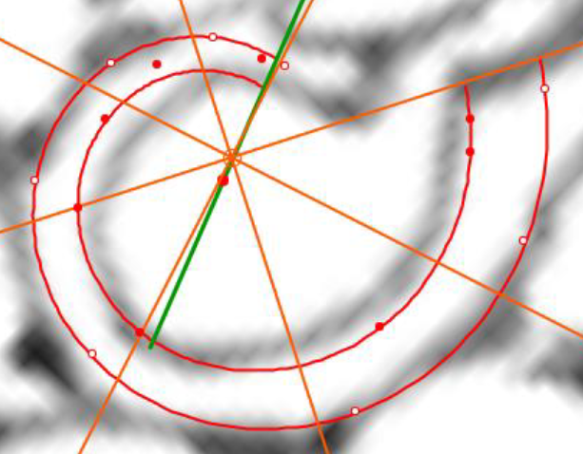
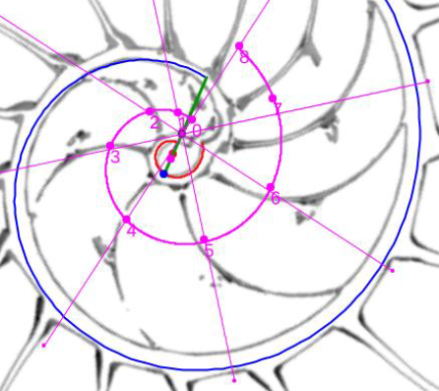


Puntos destacables del Nautilus en el primer verticilo
Centro de los puntos dorsales
C_{d}
Centro de los polos de los septos dorsales
C_{s}
Centro de los polos de los puntos tangenciales
C_{v}
Centro de los puntos del sifúnculo
C_{sf}
‹#›

Slide 35


Relación entre los puntos notables y los destacables
‹#›

